Slide 1

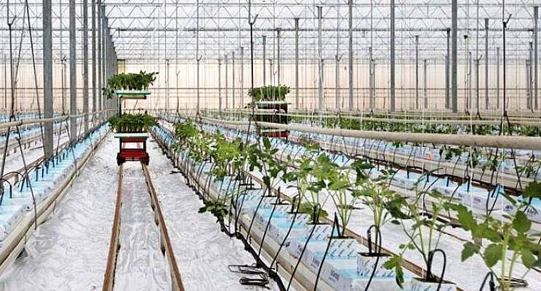
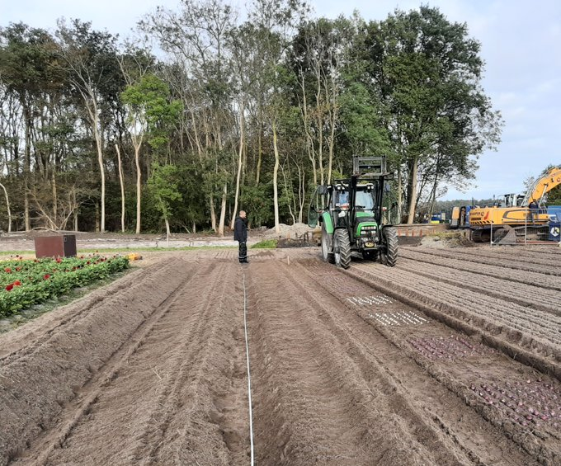
Start van de teelt

Slide 2
Start van de teelt
Programma Periode 3 schooljaar 2022-2023
 | Datum | 12-13 | 13.30-…..
1 | 12/01/23 | Vermeerderen 1 BN | Introductie Hygiëne 1 BN
2 | 19/01/23 | Vermeerderen 2 BN | LOB + Hygiëne 2 BN
3 | 26/01/23 | IPM Essen
4 | 02/02/23 | Vermeerderen 3 BN | Voorbereiden Kas/Boomkwekerij GV/BN
5 | 09/02/23 | Vermeerderen 4 BN | LOB + Voorbereiden Kas/Boomkwekerij GV/BN
6 | 16/02/23 | Studiedag
 | 23/02/23 | Vermeerderen 5 BN | Voorbereiden Kas/Boomkwekerij GV/BN
7 | 02/02/23 | Vakantie
8 | 09/02/23 | Toetsweek

Slide 3
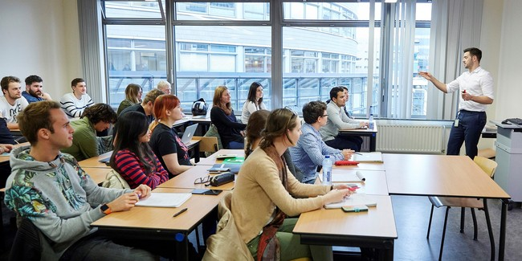
Start van de teelt
Les 1 Introductie & Hygiëne 1
Deze les:
Uitleg opdrachten
Uitleg plantenkennis
Ziekteverwekkers
Pauze
4. Plagen

Slide 4
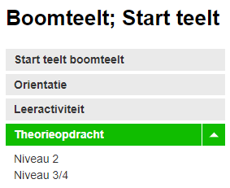
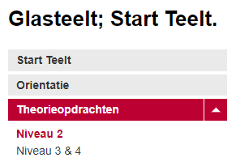
Start van de teelt
1. Theorie opdrachten periode 3
Telkens op de laatste pagina van de power point
&
Op deze link:

Slide 5
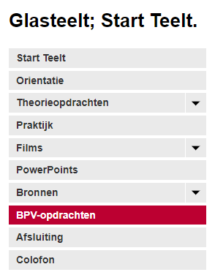
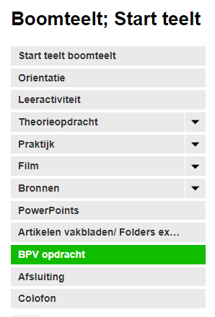
Start van de teelt
1. BPV opdrachten periode 3
Op deze link:

Slide 6
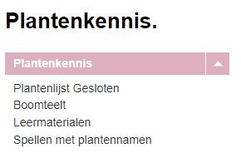

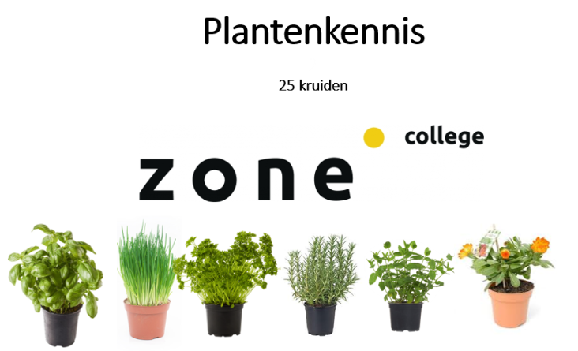
Start van de teelt
2. Plantenkennis:
Op deze link:

Slide 7
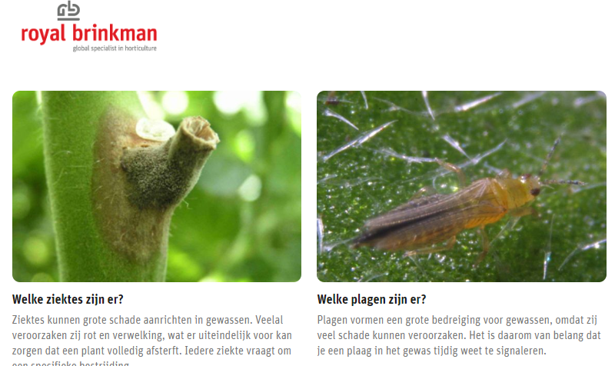
Start van de teelt
3. Ziekteverwekkers
Waarom is bedrijfshygiëne belangrijk zo belangrijk in de tuinbouw en boomkwekerij?
Site Brinkman

Slide 8

Start van de teelt
Ziekteverwekkers
Groepsopdracht:
Ga naar deze site en iedereen zoekt 1 ziekte op die volgens hem/haar voorkomt in het gewas van zijn BPV bedrijf. .
Geef een korte omschrijving van de ziekte en schade. Stuur de docent een foto per mail en vertel wat je hebt gevonden.
Je kunt kiezen uit deze 3 lijsten:

Slide 9
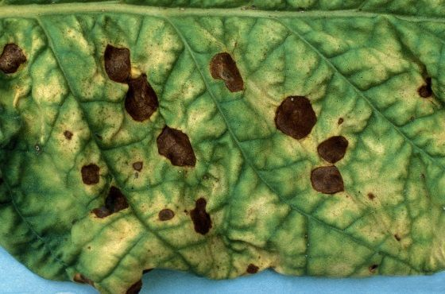
Start van de teelt
Les 1 Hygiëne
Ziekteverwekkers:
Bacteriën
Schimmels
Virussen

Slide 10

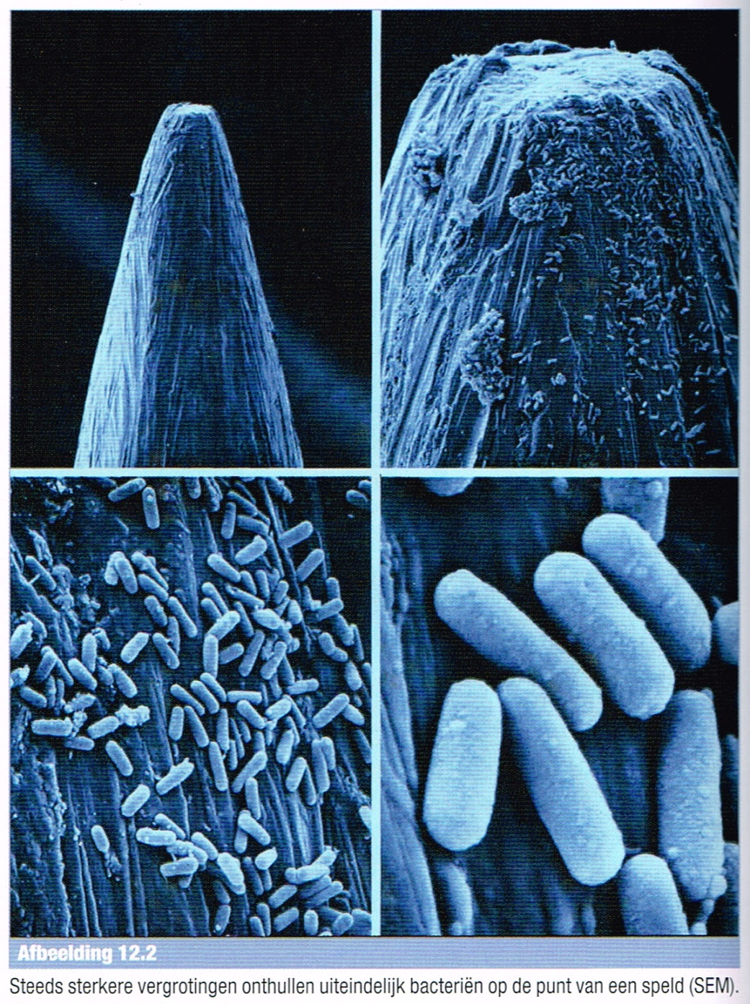
1. Bacteriën
De kleinste en eenvoudigste eencelligen die zich zelfstandig kunnen voortplanten
Ongeveer een duizendste millimeter ‘groot’
Bron: leerboek Biologie voor het MLO
Notes:
Bouw van bacteriën (blz. 255)
Afbeelding 12.2 zie blz .254
De kleinste en eenvoudigste eencelligen die zich zelfstandig kunnen voortplanten
Ongeveer eenduizendste millimeter 'groot'
Bacteriën zijn overal.
De meeste bacteriën zijn niet schadelijk
Groot aandeel in de kringloop van organisch materiaal
Veroorzakers van ziekten bij mens, dier en plant

Slide 11
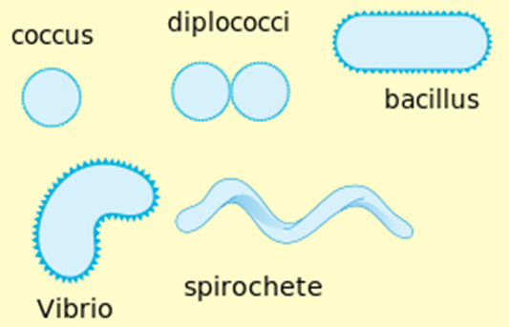
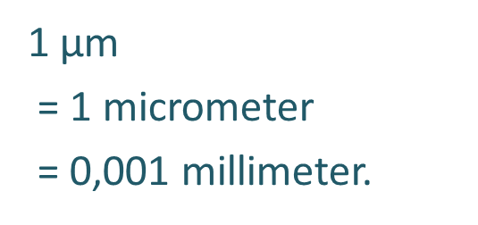
Bacteriën: Bouw, vorm en grootte
Eencellige micro-organismen
Geen echte celkern
Omgeven door een celwand
Vier hoofdvormen:
bolvormig of coccen: 0,5 μm tot 1 μm doorsnede
staafvormig of bacillen: 1 - 10 μm lang, 0,5 - 1 μm dik
spiraalvormig of spirillen: 5 - 20 μm lang, 0,5 μm dik
kommavormig of vibrionen: 0,5 μm tot 1 μm doorsnede
Notes:
Bouw van bacteriën (blz. 255)
2. Indeling van bacteriën (blz. 256)
Eencellige micro-organismen
Bacteriecel heeft geen echte celkern
Een ringvormige chromosoom, het DNA-molecule ligt los in de cel
Geen celorganellen zoals bij de cellen van planten en dieren
Celmembraan met daar binnen de celinhoud (protoplasma)
Elke bacteriecel is omgeven door een celwand
Om de celwand slijmcapsule om de afweer te blokkeren
Soms zweepharen of flagellen voor voortbewegen of aanhechten
Vier hoofdvormen voor bacteriën:
bolvormig of coccen: 0,5 μm tot 1 μm doorsnede
staafvormig of bacillen: 1 - 10 μm lang, 0,5 - 1 μm dik
spiraalvormig of spirillen: 5 - 20 μm lang, 0,5 μm dik
Kommavormig of vibrionen: 0,5 μm tot 1 μm doorsnede.
1 μm = 1 micrometer = 0,001 millimeter.
De afmeting van 1 micrometer is onvoorstelbaar klein.
In een heel klein beetje achtergebleven materiaal kunnen heel veel bacteriën voorkomen.

Slide 12
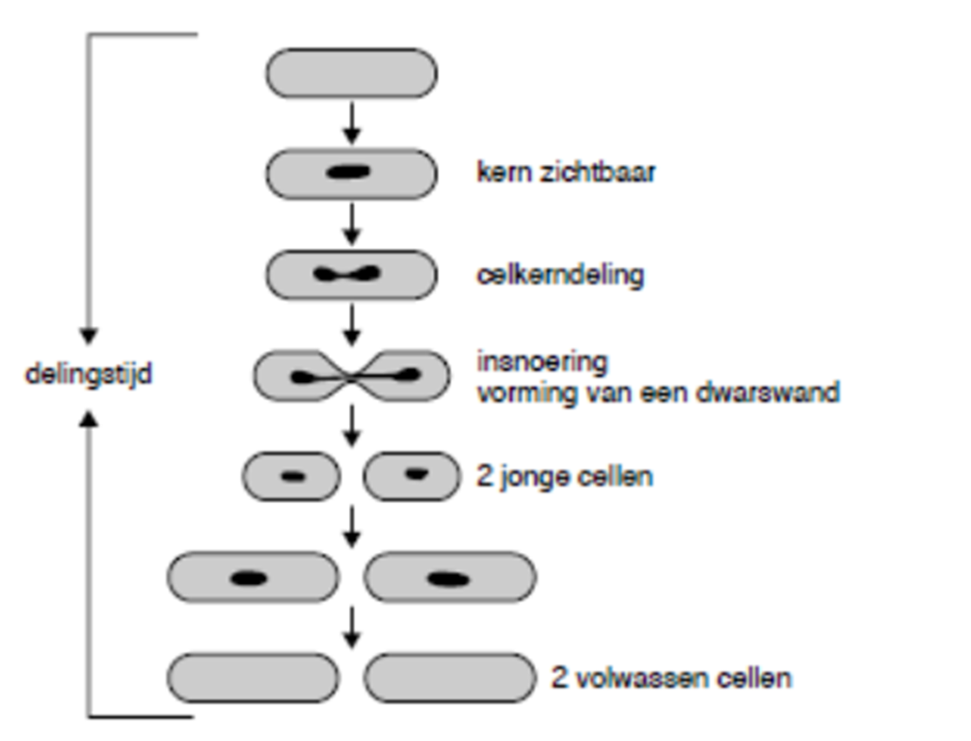
Bacteriën: Voortplanting
Ongeslachtelijke voortplanting door deling
Onder gunstige omstandigheden verdubbelt het aantal bacteriën zich elke 20 minuten
Notes:
3. Vermeerdering van bacteriën (blz. 259)
Ongeslachtelijke voortplanting door deling
Chromosoom verdubbeld en wordt in twee gelijke helften verdeeld en halveren van bacterie door insnoering van de celwand
Dochtercellen groeien, daarna heeft weer een deling plaats. Generatietijd is de tijd tussen twee delingen
Onder gunstige omstandigheden verdubbelt het aantal bacteriën zich elke 20 minuten.
D.w.z. dat er uit 1 bacterie na 13 uur 8 miljard bacteriën zijn ontstaan

Slide 13
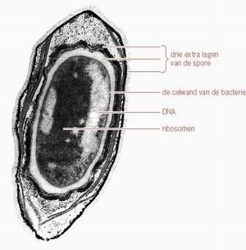
Bacteriën: Sporenvorming
Bij ongunstige omstandigheden om te overleven
Zeer goed bestand tegen schadelijke invloeden
Producten extra hoog of extra lang verhitten om sporen onschadelijk te maken.
Bron: http://www.10voorbiologie.nl/afbfczw/spore_van_bacterie.jpg
Notes:
3. Vermeerdering van bacteriën (blz. 259)
Bij gebrek aan voedingsstoffen, kunnen staafvormige bacteriën sporen vormen
Sporen zijn in staat om bij ongunstige omstandigheden, zoals voedselgebrek, hoge temperaturen of droogte, te overleven
De belangrijkste delen uit de cel (de kern, het reservevoedsel en de enzymen) trekken dan samen. Om deze delen maakt de bacterie een dikke wand
De oude celwand en het water worden afgestoten en het bolletje droogt uit
De spore is totaal inactief (een soort winterslaap)
Zeer goed bestand tegen allerlei vormen van schadelijke invloeden, zoals kou, warmte, chemicaliën (waaronder desinfectantia) straling en antibiotica
Als de omstandigheden weer gunstig worden (soms na jaren) ontkiemt de spore
Producten extra hoog of extra lang verhitten om sporen onschadelijk te maken.

Slide 14
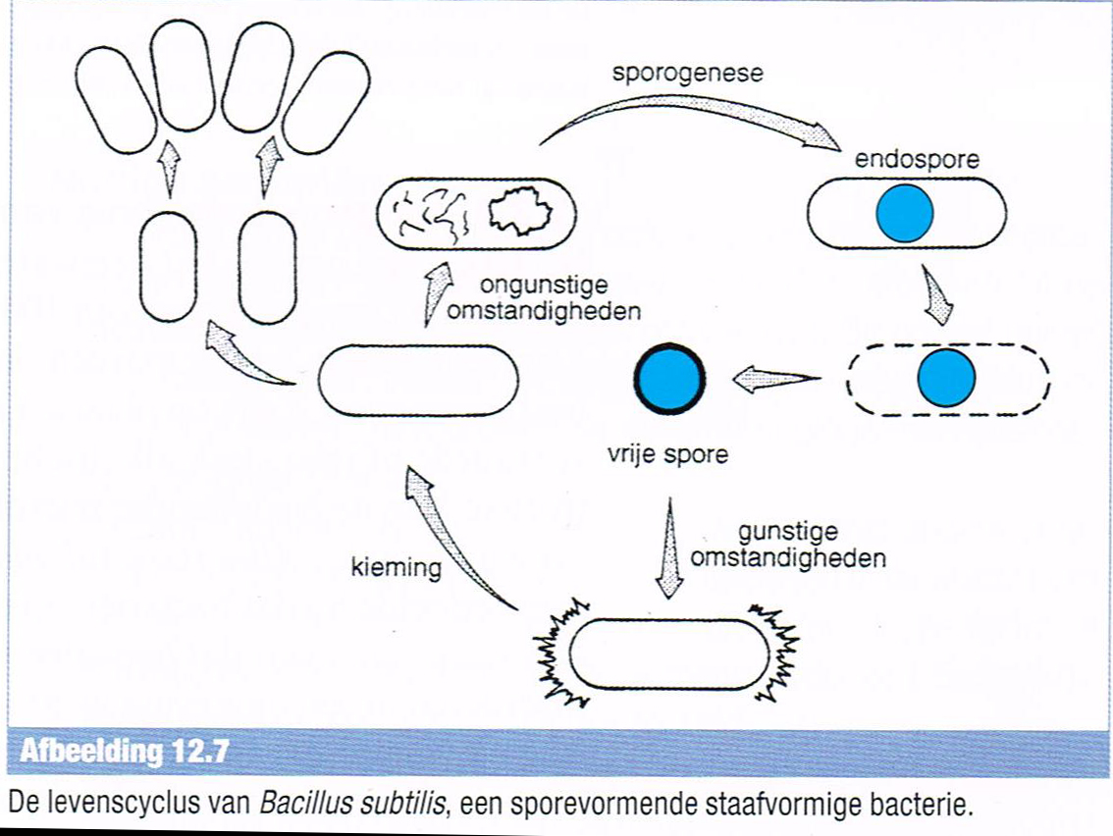
Bacteriën: Deling & Sporenvorming
Notes:
3. Vermeerdering van bacteriën (blz. 259)
Bij gebrek aan voedingsstoffen, kunnen staafvormige bacteriën sporen vormen
Sporen zijn in staat om bij ongunstige omstandigheden, zoals voedselgebrek, hoge temperaturen of droogte, te overleven
De belangrijkste delen uit de cel (de kern, het reservevoedsel en de enzymen) trekken dan samen. Om deze delen maakt de bacterie een dikke wand
De oude celwand en het water worden afgestoten en het bolletje droogt uit
De spore is totaal inactief (een soort winterslaap)
Zeer goed bestand tegen allerlei vormen van schadelijke invloeden, zoals kou, warmte, chemicaliën (waaronder desinfectantia) straling en antibiotica
Als de omstandigheden weer gunstig worden (soms na jaren) ontkiemt de spore
Producten extra hoog of extra lang verhitten om sporen onschadelijk te maken.

Slide 15
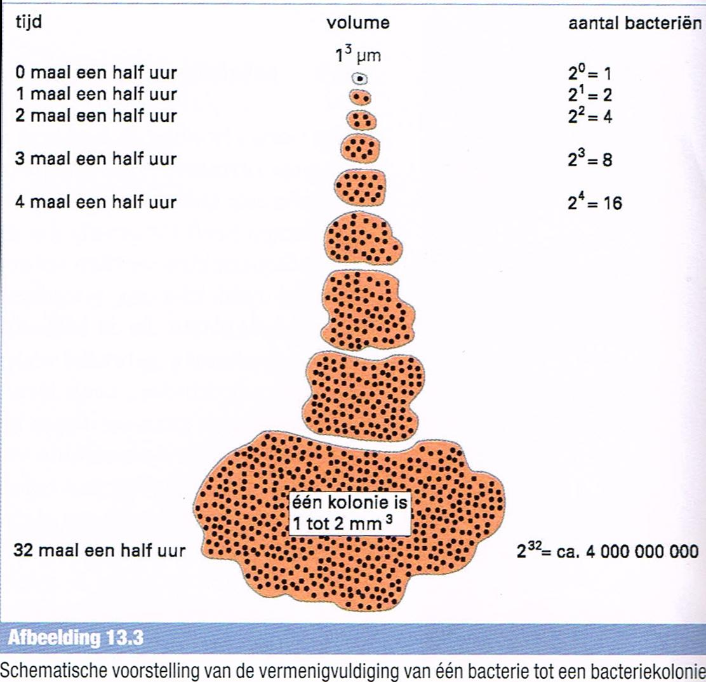
Bacterie: ontstaan kolonie
Notes:
13.3 Groei van micro-organismen (blz. 274)

Slide 16
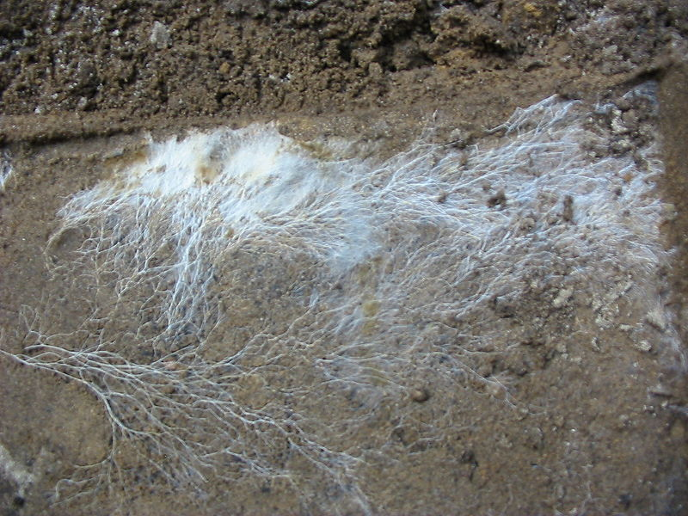
2. SCHIMMELS
Bron: http://wpcontent.answcdn.com/wikipedia/commons/thumb/f/f6/Mushroom%27s_roots_%28myc%C3%
Notes:
Bouw van bacteriën (blz. 255)
Afbeelding 12.2 zie blz .254
De kleinste en eenvoudigste eencelligen die zich zelfstandig kunnen voortplanten
Ongeveer eenduizendste millimeter 'groot'
Bacteriën zijn overal.
De meeste bacteriën zijn niet schadelijk
Groot aandeel in de kringloop van organisch materiaal
Veroorzakers van ziekten bij mens, dier en plant

Slide 17
Schimmels: Vorm en grootte
Eencellig of meercellig
Lange draden = hyfen
Netwerk van schimmeldraden = mycelium
Bron: http://wpcontent.answcdn.com/wikipedia/commons/thumb/f/f6/Mushroom%27s_roots_%28myc%C3%
Notes:
Bouw van bacteriën (blz. 255)
Afbeelding 12.2 zie blz .254
De kleinste en eenvoudigste eencelligen die zich zelfstandig kunnen voortplanten
Ongeveer eenduizendste millimeter 'groot'
Bacteriën zijn overal.
De meeste bacteriën zijn niet schadelijk
Groot aandeel in de kringloop van organisch materiaal
Veroorzakers van ziekten bij mens, dier en plant

Slide 18
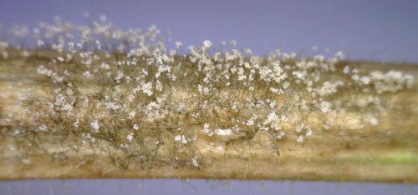
Schimmels: Ongeslachtelijke voortplanting
Ongeslachtelijke sporen
Stukjes mycelium raken los
Afsnoeren van ronde sporen aan het einde van vruchtdraden
Sporenhoofd, een knop aan het einde van de vruchtdraden
Vorming van harde sclerotiën, de zogenaamde 'rattenkeutels‘
Notes:
1. Schimmels (blz. 265)
Ongeslachtelijke voortplanting
vruchtdraden die uit het mycelium groeien
deze kunnen vertakt zijn
schimmelsporen die vrij komen, verplaatsen zich met de lucht
ontkiemen en groeien uit tot een nieuwe schimmel
vormen
afsnoeren van ronde sporen aan het einde van vruchtdraden
bij de penseelschimmels, bijvoorbeeld Penicillinium notatum
een knop aan het einde van de vruchtdraden, een sporenhoofd
bij het openbarsten van de knop kunnen meer dan 1.000 sporen vrijkomen
deze schimmels worden knopschimmels genoemd (bijvoorbeeld Mucor)
stukjes van het mycelium raken los
bijvoorbeeld door wind of door aanraking met kleding
dit stukje mycelium kan weer uitgroeien tot een nieuwe schimmel
vorming van harde sclerotiën, 'rattenkeutels‘ (Sclerotinia)

Slide 19
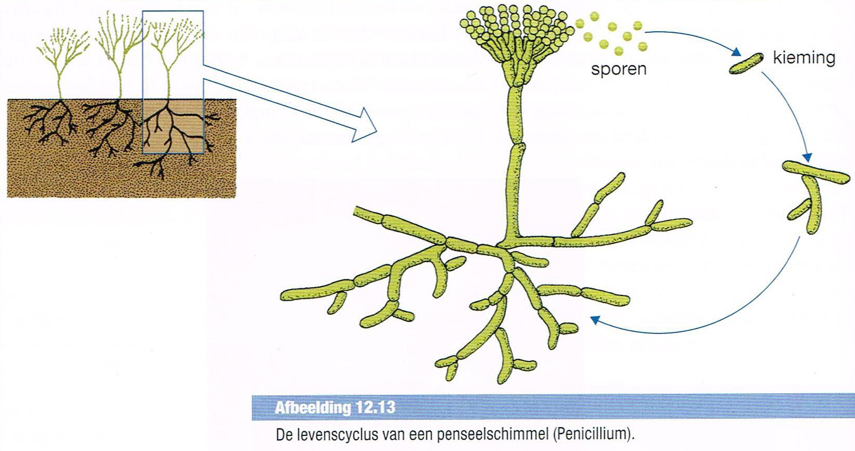
Schimmel: Sporenvorming
Notes:
Bron: leerboek Biologie voor het MLO

Slide 20
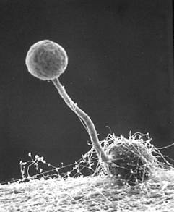
Schimmels: Geslachtelijke voortplanting
Geslachtelijke sporen
Gevormd na versmelting van twee geslachtscellen
Meestal in speciale vruchtlichamen
Overbruggen van slechte perioden
Ontkiemen bij gunstiger omstandigheden
Bron: www.dutchelmdisease.org
Notes:
1. Schimmels (blz. 265)
geslachtelijke sporen
gevormd na versmelting van twee geslachtscellen
meestal in speciale vruchtlichamen
geproduceerd bij ongunstige omstandigheden
overbruggen van slechte perioden
afwezigheid van levende waardplanten
lage temperaturen
ontkiemen bij gunstiger omstandigheden

Slide 21
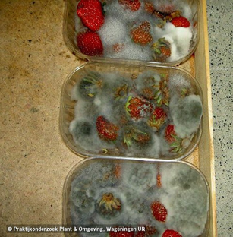
Schimmels: Symptomen
Schade door een schimmelinfectie
Vernieling van de structuur
Verstoring van de stofwisseling
Verstopping van de vaten
Virusoverdracht
Notes:
Schade die door een schimmelinfectie kan ontstaan
Schimmels kunnen verschillende functies van planten verstoren
Daardoor kan het ziektebeeld van schimmels er heel verschillend uitzien
Vernieling van de structuur
Door de schimmel worden cellen van planten afgebroken en door de schimmels gebruikt als voedsel
Afsterven van weefsel (necrose) en het wegvallen van planten
Verstoring van de stofwisseling.
Sommige schimmels produceren giftige stoffen (toxinen) en/of groeihormonen
De afgescheiden toxinen beschadigen en doden de cellen
Deze hormonen ontregelen de groei van de plant
Verstopping van het transportsysteem.
Sommige schimmels komen voor in het transportweefsel van de plant, met name in de houtvaten
We noemen ze vaatparasieten
Verstopping van de vaten door inwendige myceliumgroei
Verstopping van de vaten door de reactie van het xyleemweefsel (houtweefsel) van de waardplant
Je ziet dit in de vorm van verwelking
Virusoverdracht.
Je ziet dit in de vorm van misvormingen, achterblijven in groei en verspreiding van het Augustavirus

Slide 22
Schimmels: verspreiding
Nadat de sporen zijn verspreid door de lucht, water, insecten, mensen of plantmateriaal komen ze terecht op gezonde planten.
Als de schimmel deze plantensoort aan kan tasten en de omstandigheden gunstig zijn, ontkiemt de spore en vormt een schimmeldraad.
Een bepaalde schimmelsoort kan vaak maar een beperkt aantal plantensoorten aantasten.
Notes:
Schimmels (blz. 265)
de meeste schimmels hebben zuurstof nodig voor de groei
voeding uit organische producten en materialen
aan de oppervlakte van producten zoals fruit en bloemen
schimmeldraden zitten meestal door het gehele product
een bepaalde schimmelsoort kan vaak maar een beperkt aantal plantensoorten aantasten
verteringsenzymen maken het product snel slap en vies.
soms afgescheiden giftige stoffen in het product
bekendste giftige stof (toxine) is aflatoxine
sommige schimmels hebben de eigenschap om tijdens de stofwisseling een stof te vormen die een dodende werking heeft op andere micro-organismen, met name op ziekteverwekkers, antibioticum, bijvoorbeeld penicilline.

Slide 23
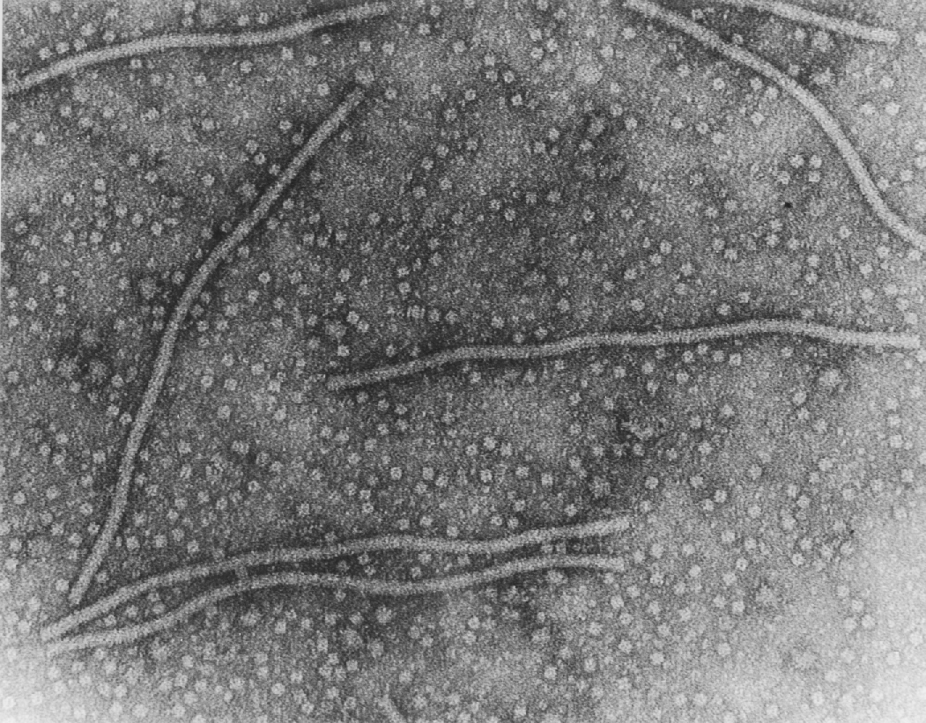
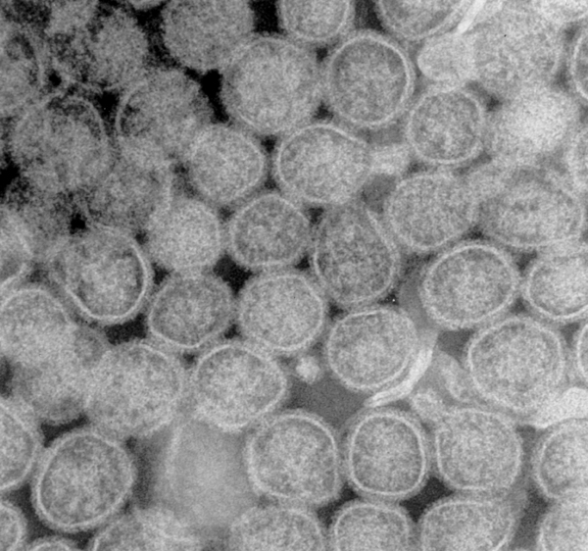
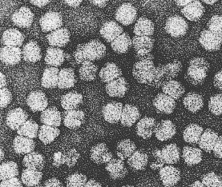
Plantenvirussen
>700 soorten plantenvirussen
  19 families
  75 genera
Belangrijkste verschillen
  7 verschillende basisvormen
  DNA of RNA genoom
  Enkelstrengs of dubbelstrengs genoom
  Specifieke genetische opbouw/functies op genoom
Notes:
Er zijn meer dan 700 verschillende plantenvirussen bekend
(zie ook International Committee on Taxonomy of Viruses (http://ictvonline.org/) en Plant Virus Online (http://pvo.bio-mirror.cn/)).
Deze ruim 700 plantenvirussen zijn onder te verdelen in 19 families
Elke familie kent weer diverse genera.
Per virus zijn vaak ook weer stammen en/of isolaten te onderscheiden. Deze verschillen echter op kleine details.
De belangrijkste verschillen tussen virussen, families en genera worden veroorzaakt door specifieke kenmerken van het virus:
Basisvorm, type genoom (RNA of DNA), enkelstrengs of dubbelstrengs erfelijke informatie, en de specifieke opbouw het genoom, de genen die gecodeerd worden en de functies die elk gen heeft.

Slide 24
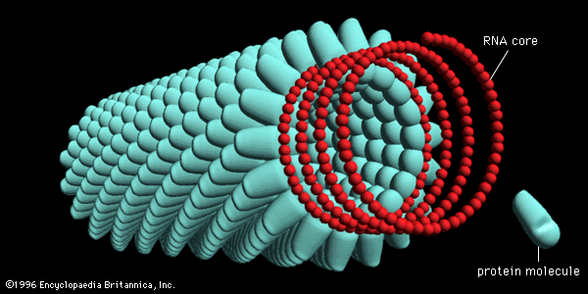
Virussen: Bouw en eigenschappen
Geen echte micro-organismen
Erfelijk materiaal omgeven door een eiwitmantel
Kunnen zich niet zelf voortplanten
Levende cellen nodig
Notes:
Bouw van virussen (blz. 267)
Virusdeeltjes zijn geen cellen
Daarom geen echte micro-organismen
Bestaan uit een klompje erfelijk materiaal omgeven door een eiwitmantel
Soms voorzien van een staart en tentakels
Virussen kunnen zich niet zelf voortplanten
Levende cellen nodig van organismen (plant, bacterie, dier of mens)
De vermenigvuldiging van een virus duurt meestal 20 tot 25 minuten, afhankelijk van de omstandigheden.
Vermenigvuldiging gaat veel sneller dan bij echte micro-organismen.

Slide 25
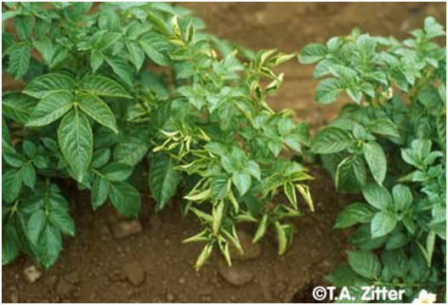
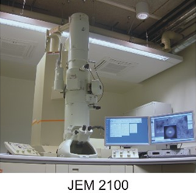
Virussen: Vorm en grootte
Elektronenmicroscoop
Indeling naar waardplant en symptomen
Indeling naar vorm en afmetingen
Aardappel bladrol virus Potato leaf curl virus (PLCV)
Notes:
Bouw van virussen (blz. 267)
Niet zichtbaar met een gewone microscoop
De afmeting varieert van 0,01 tot 0,1 μm, dus 10 tot 100 keer kleiner dan bacteriën
Aanvankelijk ingedeeld naar o.a. waardplant (tabaksratelvirus) en symptomen (komkommermozaïekvirus)
Door uitvinden elektronenmicroscoop (vergrotingen tot 500.000 x) :
bestaan van virussen aangetoond
mogelijk een indeling te maken aan de hand van
overeenkomsten of verschillen in deeltjesgrootte
structuur van de eiwitmantel gehalte
aard van nucleïnezuren
mogelijk om vorm en afmetingen van virussen te bepalen
Bij de plantenvirussen onderscheiden we drie vormen:
bolvormig (bijv. tabaksnecrosevirus);
staafvormig (bijv. tabaksratelvirus);
draadvormig (bijv. aardappelvirus X en Y en S).
Sommige lijken erg op een maanlander (fagen)
Viroïden bezitten geen eiwitmantel zijn en nog kleiner dan virusdeeltjes

Slide 26
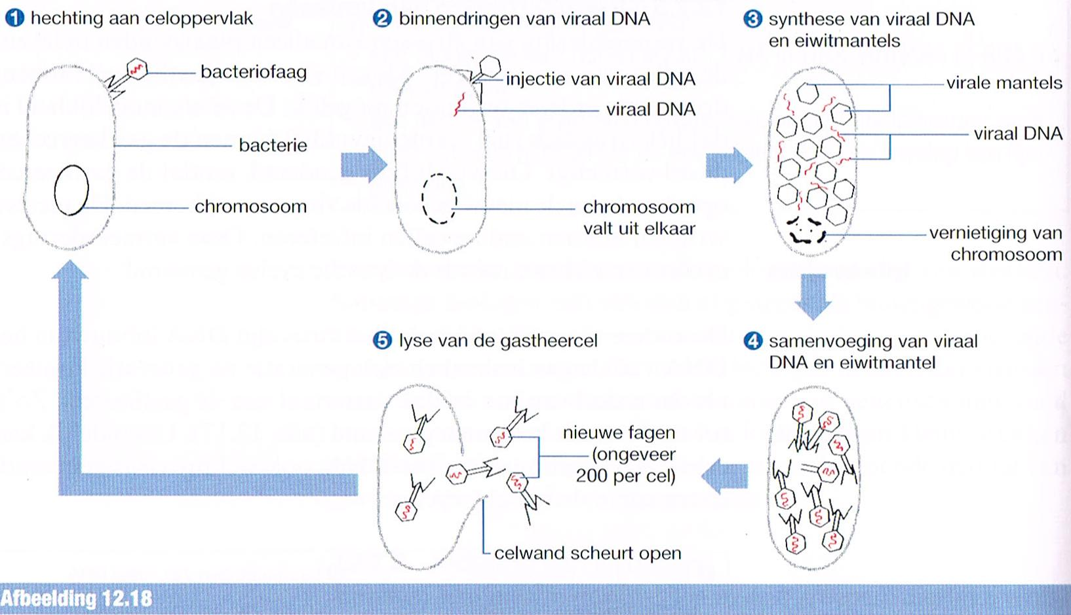
Virussen: Vermenigvuldiging
Bron: leerboek Biologie voor het MLO

Slide 27
Virussen: Vermenigvuldiging, stap voor stap
Aanhechting
Injectie
Invloed op DNA gastheercel
Vorming en assemblage nieuwe virusdeeltjes.
Vrijkomen nieuwe virusdeeltjes
Cel gaat ten gronde
    https://www.youtube.com/watch?v=4Pk8v1HB-8U
Notes:
3. Vermeerdering van virussen (blz. 269)
Virusdeeltje hecht zich vast aan het oppervlak van de levende gastheercel
Vervolgens wordt het erfelijk materiaal (besmettelijke substantie) van het virus via de staart in de gastheercel gespoten.
De stofwisseling van de gastheer wordt hierdoor zodanig veranderd, dat deze alleen nog maar onderdelen van het virus produceert.
Uiteindelijk worden uit de onderdelen nieuwe virussen gevormd die weer vrijkomen.
De cel van de gastheer gaat hierbij meestal te gronde of wordt op z’n minst ziek.
Dit betekent dat een virus altijd ziekteverwekkend is.
Uit de aangetaste gastheercel komen 20 tot wel meer dan 200 nieuwe virussen vrij.
Belangrijke ontdekking plantenvirussen
Virologen van Wageningen University hebben een belangrijke fase ontdekt in de vorming van plantenvirussen, die door een membraan omgeven zijn. Omdat het onderzochte plantenvirus ook ‘familieleden’ heeft die mensen en dieren kunnen ziek maken, biedt de vondst van de Wageningse onderzoekers aanknopingspunten voor het remmen of misschien zelfs wel helemaal blokkeren van de vermeerdering van dit soort virussen, bijvoorbeeld door de ontwikkeling van nieuwe medicijnen.
Binnen iedere cel van planten en dieren bevindt zich een netwerk van holtes en kanaaltjes die door membranen omsloten wordt, het zogenaamde endoplasmatisch reticulum, kortweg het ER. Dat ER zorgt onder andere voor het veranderen en transporteren van allerlei bouwstoffen door de cel. Daarvoor moeten die stoffen eerst in het ER gemaakt worden of binnenkomen, om vervolgens ook weer ergens in de cel het ER te verlaten, zodat het dáár in de cel gebruikt kan worden.
Exportroute ontdekt
Virussen infecteren cellen van planten en dieren en vermeerderen zich dan binnen die cellen. Daarbij moet een aantal virus-eiwitten in het ER gemaakt en aangepast worden voordat er nieuwe virussen gemaakt kunnen worden. Het was al duidelijk dat het ER van groot belang is voor de opbouw van de nieuwe virussen, maar de precieze werking was grotendeels onbekend.
De Wageningse virologen hebben nu een zogenaamde exportroute van het ER ontdekt die cruciaal is voor die opbouw van virusdeeltjes. De eiwitten die nodig zijn voor de bouw van nieuwe virusdeeltjes, kunnen alleen uit het ER via speciale openingen in het membraan van het ER. Het blijkt dat die openingen pas gemaakt worden als er voldoende bouweiwit in het ER gemaakt is, én als twee virus-eiwitten daarbij te hulp komen. Een van deze twee eiwitten treedt daarbij op als een soort ‘regeleiwit’: het stuurt de exportroute aan. En daarmee dus ook de opbouw van nieuwe virusdeeltjes.
09:55 - do 19/09/2013
Bron: AgriHolland

Slide 28

Start van de teelt
KORTE PAUZE

Slide 29
Start van de teelt
4 Plagen
Groepsopdracht:
Ga naar deze site en iedereen zoekt 1 plaag op die volgens hem/haar voorkomt in het gewas van zijn BPV bedrijf. .
Geef een korte omschrijving van de ziekte en schade. Stuur de docent een foto per mail en vertel wat je hebt gevonden.
Je kunt kiezen uit deze 12 lijsten:

Slide 30
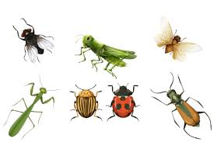
Start van de teelt
12 soorten
Eén overeenkomst: schade bestaat uitvraat en verspreiding ziektes

Slide 31
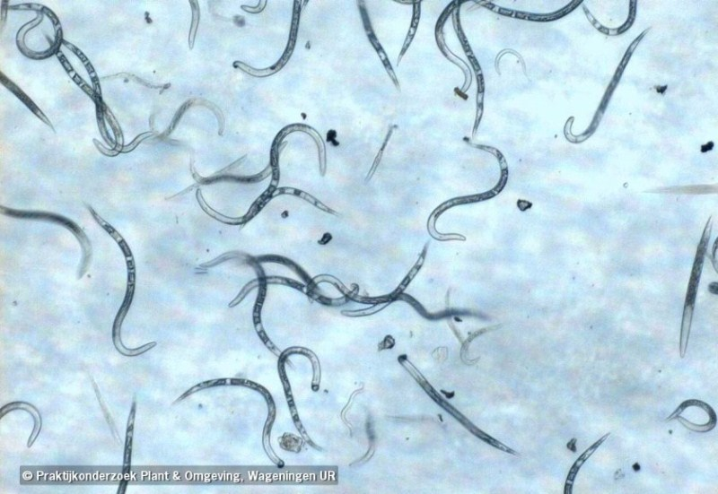
Aaltjes of nematoden
Kleine, kleurloze wormpjes
Meestal ongeveer 1 mm lang
Vele aaltjessoorten veroorzaken geen schade
Plantparasitaire soorten
Mondstekel
Aaltjes dodende middelen (nematiciden) uit de handel
Notes:
Aaltjes of nematoden
In de sierteelt kunnen diverse soorten aaltjes aanzienlijke schade veroorzaken. Omdat de aaltjes met het blote oog niet zijn waar te nemen, kunnen velen zich niets voorstellen bij het begrip 'aaltjes'. Daarom wordt algemene informatie verschaft over de levenswijze van deze kleine wormpjes. Deze achtergrondinformatie moet ertoe leiden dat bewuster met aaltjes dodende middelen (nematiciden) wordt omgesprongen.
Aaltjes zijn kleine, kleurloze wormpjes, meestal ongeveer 1 mm lang. Zij komen in grote aantallen voor in vochtige milieus, zoals water, grond, planten, dieren en mensen. Vele aaltjessoorten leven van bacteriën, schimmels en algen. Deze aaltjes veroorzaken geen schade en worden aangeduid als saprofage aaltjes. Op het uitslagformulier van het aaltjesmonster worden deze aaltjes aangeduid met 0 S, wat staat voor overige en saprofage aaltjes. Slechts een klein gedeelte van de ongeveer 15.000 bekende aaltjessoorten voedt zich met levende planten. Dit zijn de plantparasitaire soorten, die bladeren, stengels en wortels kunnen aantasten. Kenmerkend voor deze soorten is dat ze een mondstekel bezitten waarmee ze de plantencellen kunnen aanprikken.

Slide 32
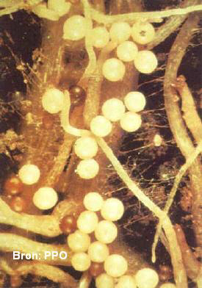
Aaltjes: Levenswijze
Van eitje tot eileggend vrouwtje 2 tot 6 weken
Larvestadia en vervellingen tot volwassen
Eitjes afgezet in grond of plantenweefsel
Cyste-aaltjes
Waardplantenreeks
Explosief toenemen
Endoparasitair of ectoparasitair.
Notes:
Levenswijze Alle plantparasitaire aaltjes ontwikkelen zich uit eieren. De eerste vervelling heeft meestal plaats in het ei, zodat uit het ei het tweede larvestadium (L2) of beter het tweede juveniele stadium (J2) komt. Meestal is voeding aan levende plantedelen nodig voor een verdere ontwikkeling van de (J2) via een vervelling in (J3) en een volgende vervelling in (J4) Na een laatste vervelling zijn de aaltjes volwassen en dan pas is er sprake van 'mannetjes' en ‘vrouwtjes’. Na de bevruchting worden de eitjes meestal afgezet in de grond of in het plantenweefsel. Bij cyste-aaltjes blijven de eieren echter in het afgestorven moederdier zitten. Voor het voortdurend doorgaan van de ontwikkeling moet aan een aantal voorwaarden worden voldaan. Aaltjes hebben behoefte aan een bepaalde temperatuur, aan een bepaalde hoeveelheid vocht en aan voldoende 'geschikt' voedsel. De geschiktheid van het voedsel speelt een belangrijke rol. Iedere aaltjessoort heeft zijn eigen specifieke voedsel, bestaande uit een of meerdere plantensoorten, die de waardplantenreeks vormen. Als aan een van de behoeften niet wordt voldaan, treedt er een rusttoestand in om deze ongunstige periode te overbruggen. Een dergelijk ruststadium kan afhankelijk van de soort, soms jarenlang blijven voortbestaan. Wordt aan alle voorwaarden voldaan dan duurt de ontwikkeling van eitje tot eileggend vrouwtje twee (bladaaltjes) tot zes weken (cyste-aaltjes).
Een vrouwtje kan tot vijfhonderd eieren leggen tijdens haar leven. Als de omstandigheden gunstig zijn, kan het aantal aaltjes in een jaar explosief toenemen.
Relatie aaltje-plant Plantparasitaire aaltjes voeden zich door het aanprikken van plantencellen. Wanneer de aaltjes in de plant leven en zich daar ook vermeerderen, wordt gesproken van endoparasitaire aaltjes. Blijven ze buiten de plant en prikken ze deze alleen aan om zich te kunnen voeden, dan heten ze ectoparasitair. De aaltjes hebben een nauwe relatie met de plant waarmee ze zich kunnen voeden, zodanig dat vermeerdering optreedt. In dit opzicht wordt wel gesproken over goede en slechte waardplanten dit wil zeggen waardplanten waarop het aaltje zich sterk of slecht vermeerdert.

Slide 33
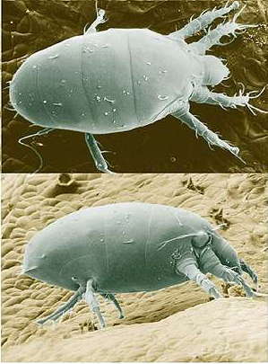

Mijten
Spinachtigen
Niet met het blote oog te onderscheiden
Maken geen spinsel
Glazige, witte beestjes
Verscholen tussen scheuten in knoppen
Kunnen niet tegen droogte
Opname met hulp van een elektronenmicroscoop van begoniamijt op blad van paprika
Notes:
Spint(mijten) en mijten
Binnen de klasse van de spinachtigen onderscheiden we drie hoofdgroepen:
schorpioenen, spinnen en mijten. Vooral mijten zijn belangrijk, omdat daar een aantal
schadelijke plantenparasieten zijn te vinden. Mijten behoren dus net als de spinnen
tot de spinachtigen. Het zijn net als insecten geleedpotige dieren. Bij spinnen zijn de
kop, het borststuk en het achterlijf nog duidelijk van elkaar te onderscheiden. Bij mijten
is dat niet het geval, bij hen vormt het lichaam een geheel. Alle spinachtigen hebben
acht poten acht poten. Mijten zijn zeer klein, de grootte varieert van 0,2 tot 0,5 millimeter. Mijten
komen zowel voor als parasieten van planten (bijvoorbeeld spintmijten en roestmijten)
als van dieren (bijvoorbeeld schurftmijten). Tot de bekendste plantenparasitaire mijten
behoren het bonenspint en fruitspint. Deze mijten hebben een geelachtige,
groenachtige tot oranje of rode kleur.
Mijt
Mijten maken geen spinsel. Meestal zijn het glazige, witte beestjes die te klein zijn
om met het oog te onderscheiden. Ze zitten altijd verscholen tussen scheuten en in
knoppen. Ze kunnen niet tegen droogte. Voorbeelden van mijten zijn de cyclamenmijt
en de begoniamijt. Beide zitten verscholen tussen de blaadjes en in de bloemknoppen.
Het schadebeeld is:
– uitgroeiende bladeren;
– misvormde knoppen en bloemen;
– verkleurde knoppen en bloemen.

Slide 34
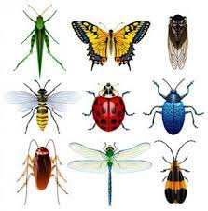
Insecten
Zespotige, ongewervelde dieren die behoren tot de geleedpotigen (Arthropoda).
Insecten komen voor in vrijwel alle leefomgevingen op aarde, met name op het land en in zoetwater.

Slide 35
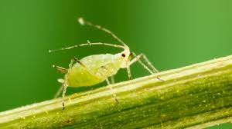
Schadelijke insecten
bijten of steken (goudoogdaas, wesp) of ziekten overbrengen (malariamug, tseetseevlieg).
De meeste schade plantenetende insecten als luizen, rupsen, tripsen en andere zuigende en knagende insecten die hele oogsten kunnen ruïneren.
Vaak zijn de larven of nimfen van insecten veel schadelijker, omdat ze snel moeten groeien en daardoor zeer vraatzuchtig zijn, bovendien vinden ze in gecultiveerde tuinbouw hun ideale leefomgeving.

Slide 36
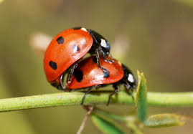
Voortplanting
De meest voorkomende manier is via paring; het sperma van het mannetje wordt direct naar de eicellen geleid, waar de bevruchting plaats vindt.
Het kan ook zo zijn dat het sperma opgeslagen wordt in het lijfje van het vrouwtje, om later pas gebruik te worden.

Slide 37
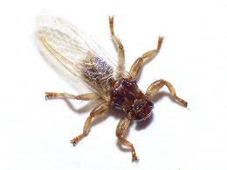
Eitjes
De eitjes van insecten zijn erg klein. Ze komen na enkele dagen uit of na enkele maanden, soms na een winterrust.
Meestal zijn de insecten al lang dood als hun eitjes uitkomen en moederzorg is dan ook niet gewoon.
Ontwikkeling
Het pasgeboren en nog niet volwassen insect wordt larve of nimf genoemd, het volwassen insect wordt imago genoemd.

Slide 38
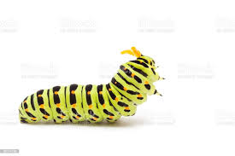
De larve
De larve kenmerkt zich door een wormachtige vorm, meestal zonder of met slecht ontwikkelde pootjes.
De larve vervelt meerdere malen tijdens zijn groei.
Als de larve volledig ontwikkeld is, verpopt hij.
Na enige tijd volwassen insect tevoorschijn.
Het volwassen insect groeit niet meer en vervellen doet hij dan dus ook niet meer.

Slide 39
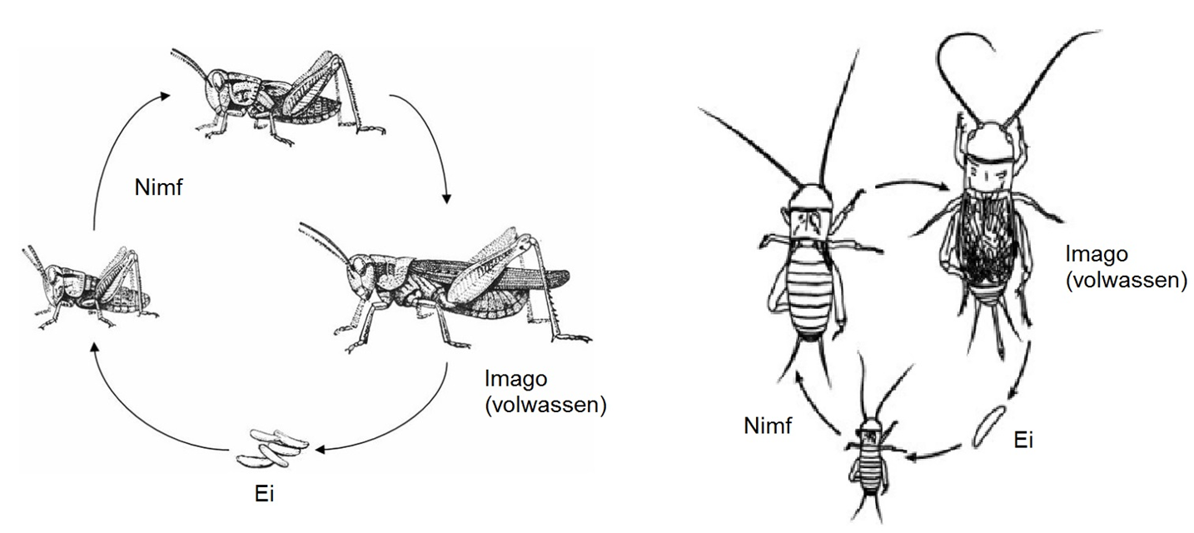
Metamorfose.
Er bestaat een volkomen gedaanteverwisseling en een onvolkomen gedaanteverwisseling.
Een jong dier die onvolledig van gedaante verwisselt, noemt men een nimf, het volwassen dier heet een imago.
Simpel gezegd betekent onvolledige gedaanteverwisseling dat het dier dat uit een ei komt al op het ouderdier lijkt.

Slide 40

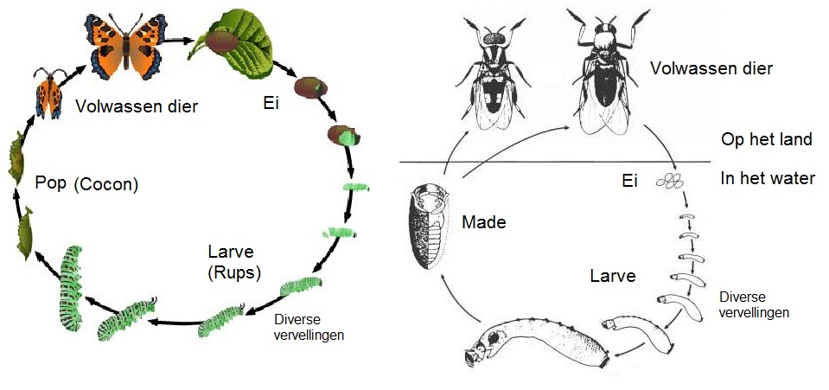
Volledige gedaanteverwisseling.
Hierbij lijkt het jonge dier niet op het volwassen dier.
Ook hier vinden eveneens vervellingen plaats, meestal vier of vijf, en daarna een popstadium, waarin een enkele, volledige gedaanteverwisseling plaatsvindt.
Eenmaal uit de pop verandert het dier niet meer.
Volledige gedaanteverwisseling komt bij de meeste insectenordes voor.

Slide 41
Start van de teelt
Maak nu lesbrief 3.1 Ziekteverwekkers en plagen

